Slide 1
Kapitel 8 - Galerie

Slide 2
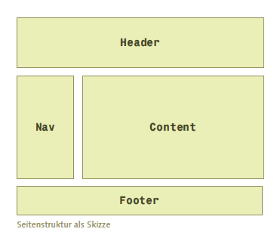
Grundlegendes Layout
Welche Bereiche gibt es, wie groß sind sie, und wo auf der Seite stehen sie?
Standardstruktur für Webseiten:
<!DOCTYPE html>
<html>
<head>
<title>Entenzuchtverein Teichtaucher</title>
<link rel="stylesheet" href="ente.css"/>*2
</head>
<body>
<header>
<div id="header"></div>
</header>*1
<nav><div id="nav"></div></nav>*1
<div id="content"></div>
<footer><div id="footer"></div></footer>*1
</body>
</html>

Slide 3
Navigation
<nav>
<div id="nav">
<ul>
<li><a href="index.html">Startseite</a></li>*1
<li><a href="newscenter.html">NewscENTEr</a></li>*1
<li>
<a class="ausgewaehlt*3" href="galerie.html">Entengalerie</a>*1
<ul>
<li><a href="galerie2012.html">2012</a></li>*2
<li><a href="galerie2011.html">2011</a></li>*2
<li><a href="galerie2010.html">2010</a></li>*2
</ul>
</li>
<li>
<a href="entertainment.html">ENTErtainment</a>
</li>*1
</ul>
</div>
</nav>

Slide 4
Die Organisation des Stylesheets
Nur grundlegende Einstellungen wie Hintergrundfarbe und Schriftart werden in global gültigen Regeln definiert
wenn der Stylesheet wirklich groß wird, kannst du auch nach Bereich trennen und mehrere daraus machen; dann hast du eben nav.css, kopf.css, inhalt.css und fuss.css, auch das schafft mehr Übersicht
Noch übersichtlicher kannst du deine Stylesheets übrigens mit Imports gestalten: @import url("nav.css") importiert nav.css in den Stylesheet, in dem die @import-Regel steht. Der Browser verhält sich genauso, als stünde der Inhalt von nav.css an dieser Stelle.

Slide 5
Ende Kapitel 8

